Slide 1
Zaawansowane bazy danych i hurtownie danych
Szymon Zabiełło
2020-02-29

Slide 2
Szymon Zabiełło
Lead Software Engineer w EPAM Systems
15 lat doświadczenia w IT
Data Warehouse, Business Intelligence
Analytics
Cloud
Kontakt:
https://www.linkedin.com/in/szymon-zabiello-1047173/
szymon@pankrac.pl

Slide 3
Informacje organizacyjne
Zaliczenie
Sposób prowadzenia zajęć
Praktyka
Projekty
Zaangażowanie studentów w zdobywanie wiedzy
Aktywne uczestnictwo podczas zajęć
Praca w domu

Slide 4
Plan
Zawansowane aspekty języka SQL i TSQL - 8h (zajecia 1,2)
Koncepcje modelowania hurtowni danych (ROLAP, MOLAP, HOLAP) - 8h (zajecia 3,4)
Technologie ETL/ELT - 4h (zajecia 5)
Analiza i wizualizacja danych (zajęcia 6)

Slide 5
Materiały
The Data Warehouse Toolkit (Ralph Kimball, Margy Ross)
Tutoriale
https://docs.microsoft.com/en-us/sql/t-sql/tutorial-writing-transact-sql-statements?view=sql-server-ver15
https://www.tutorialspoint.com/t_sql/index.htm

Slide 6
Zawansowane aspekty języka SQL i TSQL
Instalacja hurtowni danych AdventureWorksDW
https://github.com/Microsoft/sql-server-samples/releases/tag/adventureworks

Slide 7
DDL (Data Definition Language)
CREATE, ALTER, DROP and TRUNCATE
CREATE - is used to create the database or its objects (like table, index, function, views, store procedure and triggers).
DROP - is used to delete objects from the database.
ALTER - is used to alter the structure of the database.
TRUNCATE - is used to remove all records from a table, including all spaces allocated for the records are removed.

Slide 8
DML (Data Manipulation Language)
SELECT, INSERT, UPDATE and DELETE

Slide 9
DCL (Data Control Language)
GRANT and REVOKE
GRANT - gives user’s access privileges to database.
REVOKE - withdraw user’s access privileges given by using the GRANT command.

Slide 10
TCL (Transaction Control Language)
TCL commands deals with the transaction within the database.
COMMIT – commits a Transaction.
ROLLBACK– rollbacks a transaction in case of any error occurs.
SAVEPOINT – sets a savepoint within a transaction.

Slide 11
SELECT - INTO
Tworzy nową tabelę i wstawia do niej wynik kwerendy. Przykład:
SELECT c.FirstName, c.LastName, e.JobTitle, a.AddressLine1, a.City,
sp.Name AS [State/Province], a.PostalCode
INTO dbo.EmployeeAddresses
FROM Person.Person AS c
JOIN HumanResources.Employee AS e
ON e.BusinessEntityID = c.BusinessEntityID
JOIN Person.BusinessEntityAddress AS bea
ON e.BusinessEntityID = bea.BusinessEntityID
JOIN Person.Address AS a
ON bea.AddressID = a.AddressID
JOIN Person.StateProvince as sp
ON sp.StateProvinceID = a.StateProvinceID;

Slide 12
SELECT - INTO
Ćwiczenie (10 min):
Napisz zapytanie, które wyświetl ilość zamówień z tabeli FactInternetSales
pogrupowaną po CustomerKey, oraz FirstName i LastName z tabeli DimCustomer.
Wyfiltruj klientów, którzy złożyli więcej niż 50 zamówień.
Zapisz wynik zapytania do tabeli dbo.GoldenCustomers.

Slide 13
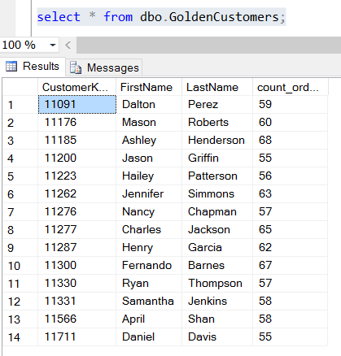
SELECT - INTO

Slide 14
Temporary tables in MSSQL
Tabela, która istnieje tymczasowo w pamięci serwera bazy danych.
Kiedy używać
Jeśli chcemy aby dane istniały tylko w ramach sesji połączenia z bazą danych
Używane w złożonych kalkulacjach analitycznych do trzymania np. pośrednich wyników kalkulacji

Slide 15
Temporary tables in MSSQL
Local temporary table
tabela, która istnieje tymczasowo w pamięci serwera bazy danych (w systemowej bazie danych “tempdb”)
Umożliwia operacje na tabeli tymczasowej tylko w ramach tego samego połączenia, które ją utworzyło (wyjątek: procedury składowane)
Przykład:
SELECT name, age, gender INTO #MaleStudents FROM student WHERE gender = 'Male' | CREATE TABLE #MaleStudents ( name VARCHAR(50), age int, gender VARCHAR (50) ) INSERT INTO #MaleStudents SELECT name, age, gender FROM student WHERE gender = 'Male'

Slide 16
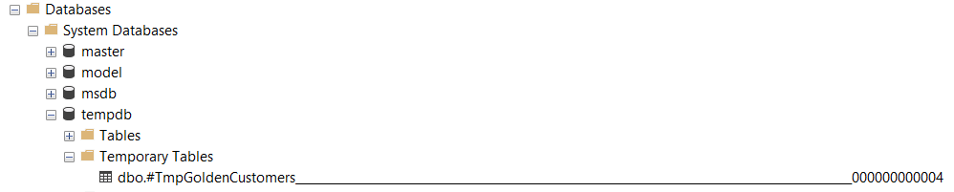
Temporary tables in MSSQL
Ćwiczenie
Wykorzystaj zapytanie z poprzedniego ćwiczenia
Tym razem zapisz wynik zapytania do tabeli tymczasowej #TmpGoldenCustomers
Odnajdź tabelę w Databases -> System Databases-> tempdb -> Temporary Tables
Odpytaj tabelę używając składni
Select * from #TmpGoldenCustomers

Slide 17
Temporary tables in MSSQL
Global temporary table
tabela, która istnieje tymczasowo w pamięci serwera bazy danych (w systemowej bazie danych “tempdb”)
Umożliwia operacje na tabeli tymczasowej w ramach różnych połączeń
Przykład:
SELECT name, age, gender INTO ##FemaleStudents FROM student WHERE gender = 'Female' | CREATE TABLE ##FemaleStudents ( name VARCHAR(50), age int, gender VARCHAR (50) ) INSERT INTO ##FemaleStudents SELECT name, age, gender FROM student WHERE gender = 'Female'

Slide 18
Temporary tables in MSSQL
Ćwiczenie
Utwórz global temporary table, bazując na poprzednim ćwiczeniu

Slide 19
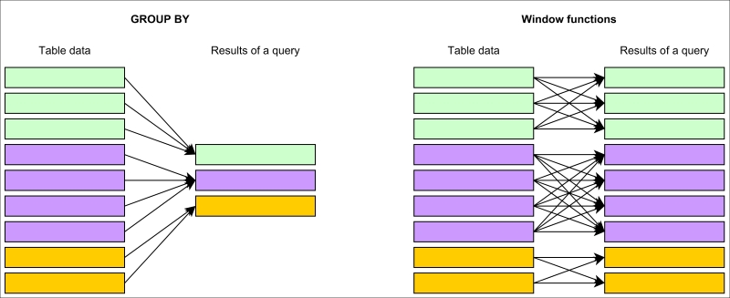
Window functions

Slide 20
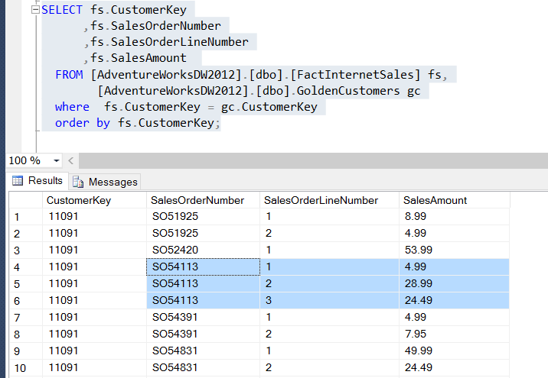
SELECT - OVER
Okno:
Over (partition by SalesOrderNumber
order by SalesOrderLineNumber)

Slide 21
SELECT - OVER
Pozwala zastosowac funkcje agregujące dla określonego 'okna' danych.
Można użyć klauzuli OVER z funkcjami do obliczania zagregowanych wartości, takich jak
Ranking – rank(), dense_rank(), row_number(), ntile()
Funkcje agregujące – avg(), min(), etc.
Funkcje analityczne
Składnia
rank() over (partition by column_name order by column_name)
https://docs.microsoft.com/en-us/sql/t-sql/queries/select-over-clause-transact-sql?view=sql-server-2017

Slide 22
SELECT - OVER
Przyklad 1.
- Suma wartości wszystkich produktów w zamówieniu
- Suma krocząca wszystkich produktów w zamówieniu
- Ranking produktow w zamowieniu wg. wartosci sprzedazy
- Suma wartości wszystkich zamówień wykonanych przez klienta

Slide 23
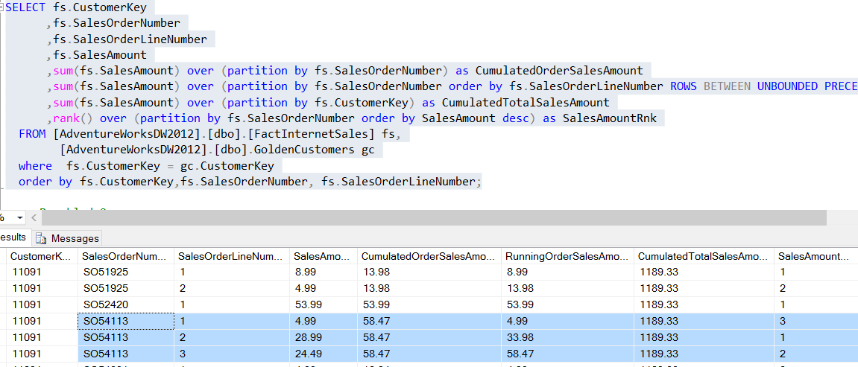
SELECT - OVER

Slide 24
SELECT - OVER
Przykład 2.
- Ranking 5 najrzadziej zamawianych produktów

Slide 25
SELECT - OVER
Cwiczenie
Wyswietl ranking 5 najpopularniejszych produktów
rank() over (partition by column_name order by column_name)

Slide 26
SELECT - OVER
Cwiczenie
Wyswietl ID klienta oraz id i datę jego ostatniego zamówienia uzywajac funkcji rank()
(tabela [FactInternetSales])
rank() over (partition by column_name order by column_name)

Slide 27
Analytic functions
FIRST_VALUE, LAST_VALUE - zwraca pierwszą / ostatnią wartość z zakresu danych
Przykład
- Wyświetl nazwe subkategorii, nazwe produktu, oraz cene produktu i cene najtanszego i najdrozszego produktu w tej subkategorii

Slide 28
Analytic functions
LAG, LEAD - wyświetla poprzedni / kolejny rekord z zakresu danych
Składnia:
LAG (column_name [,offset] [,default])
OVER ( [ partition_by_clause ] order_by_clause )
Przykład
- Wyświetl wartość sprzedaży w bieżącym kwartale, oraz w kwartale poprzednim i następnym

Slide 29
Analytic functions
Ćwiczenie:
Z tabeli [FactSalesQuota], dla danego EmployeeKey
wyświetl ostatnią dostępną wartość sprzedaży (first_value)
wartość sprzedaży z poprzedniego kwartału (LEAD)

Slide 30
With
WITH Sales_CTE (SalesPersonID, NumberOfOrders)
AS
(
SELECT SalesPersonID, COUNT(*)
FROM Sales.SalesOrderHeader
WHERE SalesPersonID IS NOT NULL
GROUP BY SalesPersonID
)
SELECT AVG(NumberOfOrders) AS "Average Sales Per Person"
FROM Sales_CTE;
GO

Slide 31
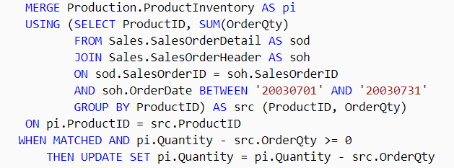
MERGE
Wykonuje insert, update lub delete na rekordach tabeli ‚target’, które łączą się z tabelą ‚source’
https://docs.microsoft.com/en-us/sql/t-sql/statements/merge-transact-sql?view=sql-server-2017

Slide 32
MERGE
Cwiczenie
Skasuj rekordy z tabeli GoldenCustomers, jesli maksymalna data zamowienia z FactInternetSales jest starsza niz 11 lat
Select CustomerKey I first_valaue daty zamowienia
Dodac warunek ze data zamowienia jest mniejsza niz ‘dzisiaj minus X lat)
Dodac Merge, ktory skasuje rekordy z tabeli Golden Customers

Slide 33
String Functions
https://docs.microsoft.com/en-us/sql/t-sql/functions/string-functions-transact-sql?view=sql-server-2017

Slide 34
Procedury
create procedure What_DB_is_this
as
SELECT DB_NAME() AS ThisDB;
EXEC What_DB_is_this;
https://docs.microsoft.com/en-us/sql/t-sql/statements/create-procedure-transact-sql?view=sql-server-2017
https://docs.microsoft.com/en-us/sql/t-sql/statements/create-procedure-transact-sql?view=sql-server-2017

Slide 35
Procedury z 1 parametrem
CREATE PROCEDURE dbo.uspGetAddress @LastName nvarchar(30)
AS
SELECT *
FROM dbo.DimCustomer
WHERE LastName = @LastName
GO
https://docs.microsoft.com/en-us/sql/t-sql/statements/create-procedure-transact-sql?view=sql-server-2017
Notes:
https://www.mssqltips.com/sqlservertutorial/162/how-to-create-a-sql-server-stored-procedure-with-parameters/

Slide 36
Procedury z wieloma parametrami

